Slide 1
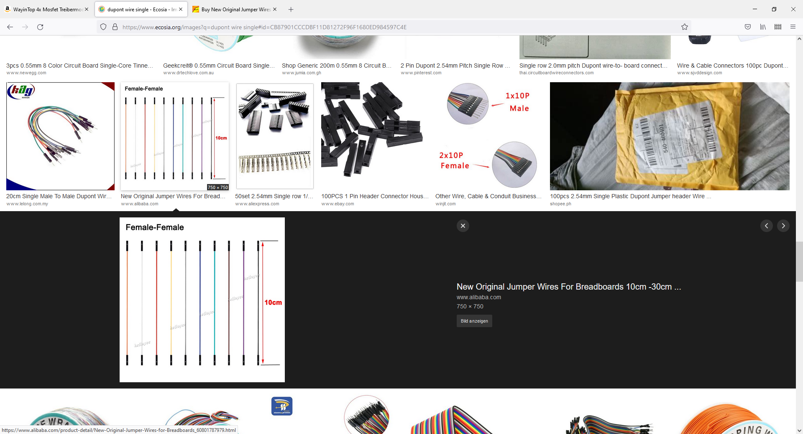
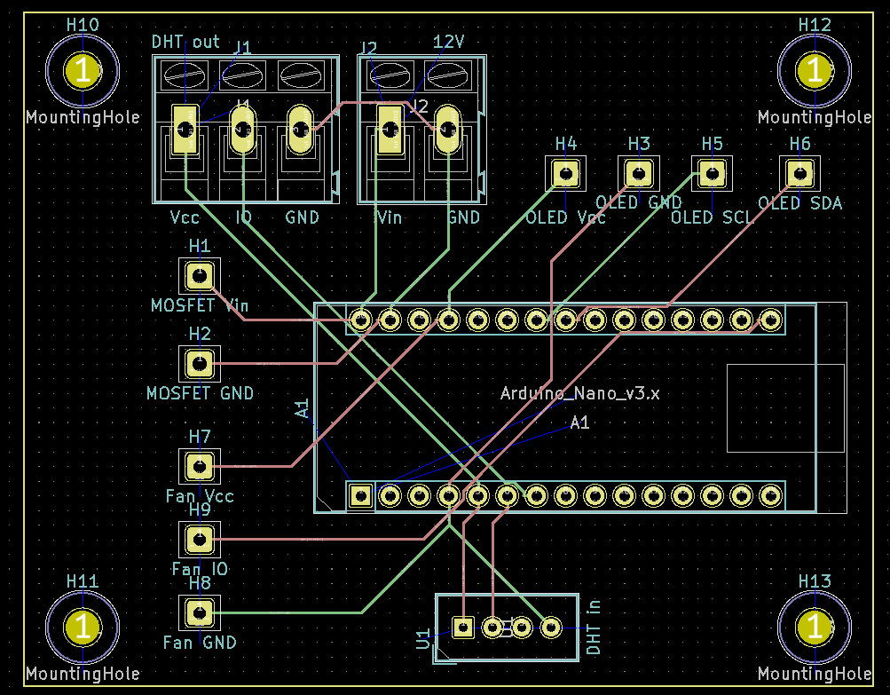
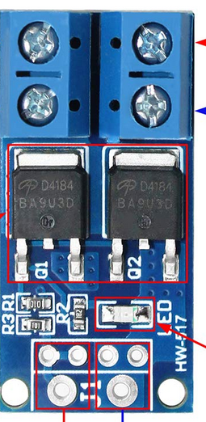
Schraub-block 3x
Schraub-block 2x
4x Dupont (Female)
ca 5 cm + Stecker
4 Drähte ca
5 cm
DHT
(Gitter außen)

